Slide 1
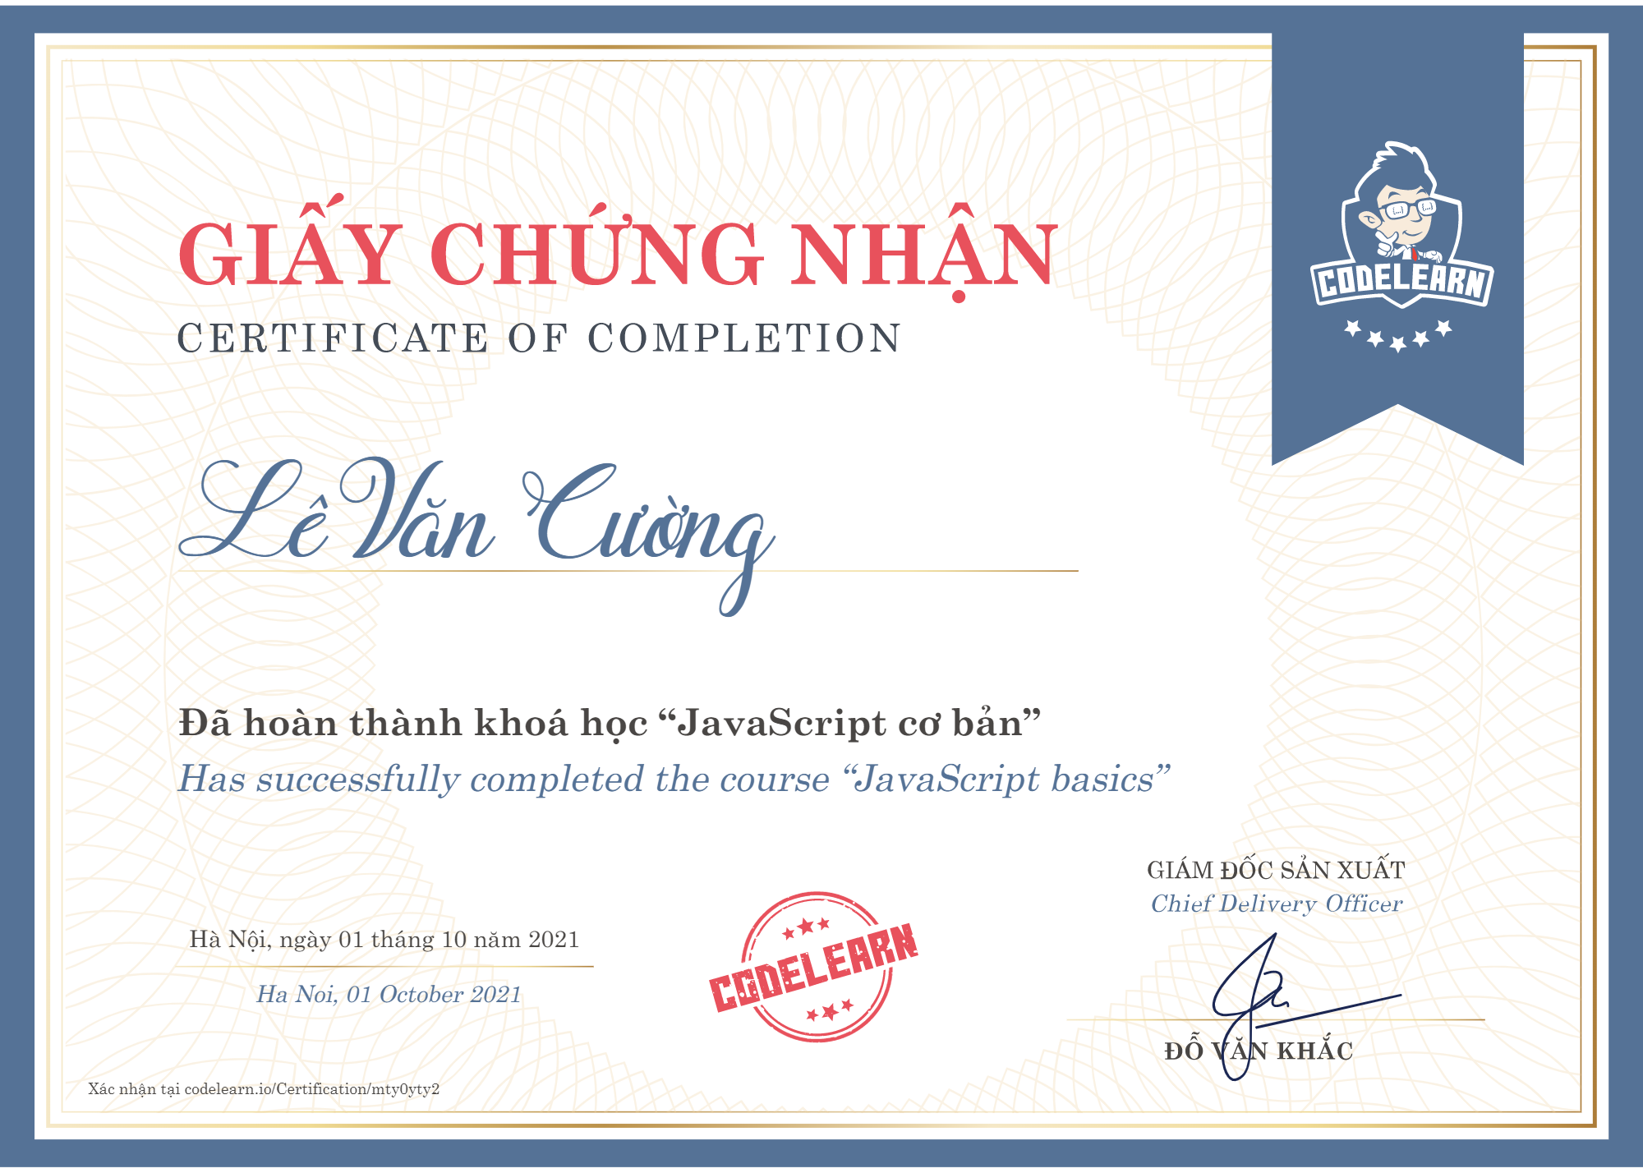

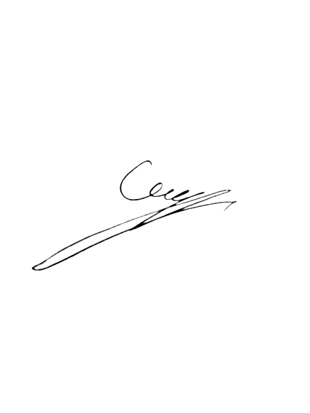
GIẤY CHỨNG NHẬN
CERFITICATE OF COMPLETION
GIÁM ĐỐC SẢN XUẤT
Chief Delivery Officer
Lê Văn Cường
Notes:
Lê Văn Cường

